Slide 1
Рембрандт ван Рейн

Slide 2
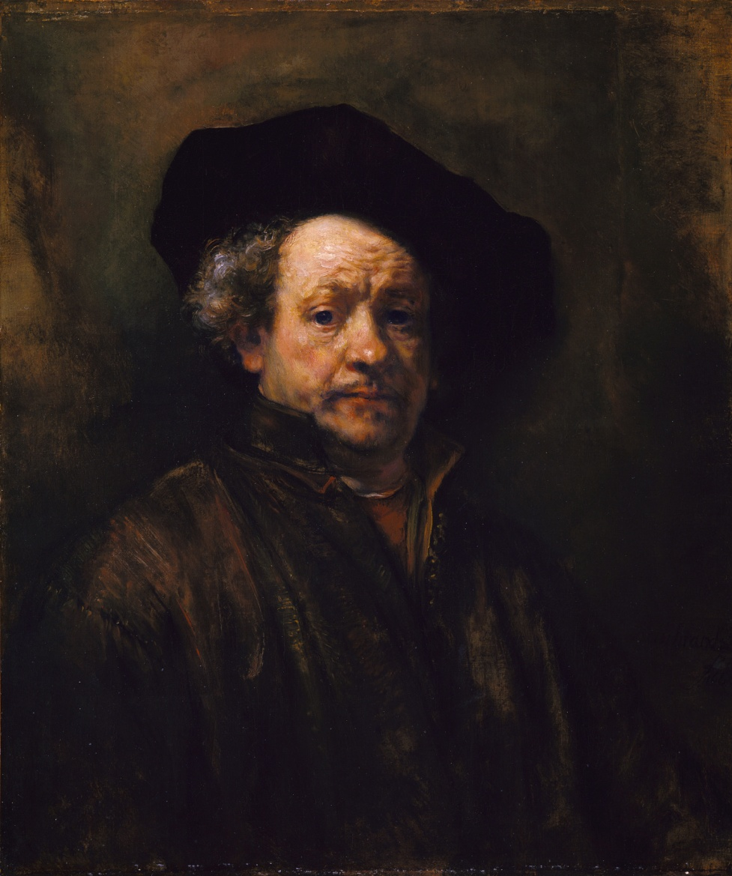
Рéмбрандт Гáрменсон ван Рейн -
нідерландський художник, офортист
доби бароко. Народився 15 липня 1606 року (за деякими даними, у 1607) в багатодітній родині заможного власника млина Гармена Геррітсзона ван Рейна в Лейдені. В 1623 році Рембрандт продовжив художнє навчання в Амстердамі у Пітера Ластмана, який встиг побувати в Італії і спеціалізувався на історичних, міфологічних і біблійних сюжетах.

Slide 3
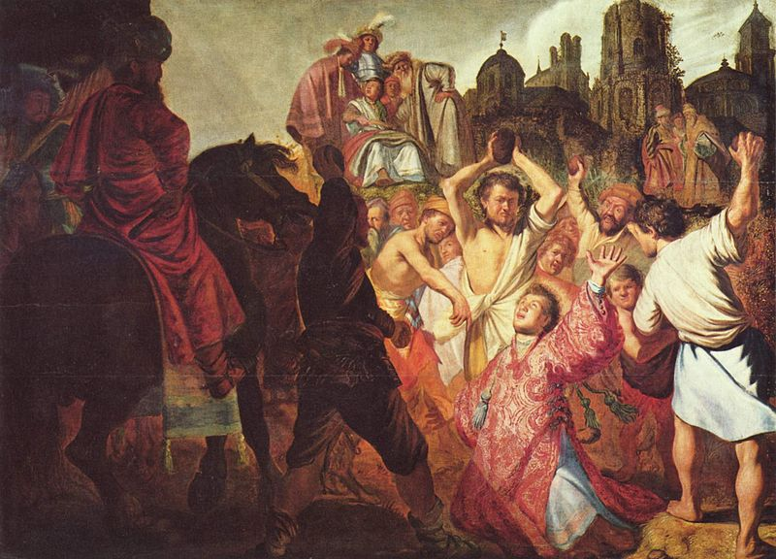
Найкращі його роботи
“Побиття камінням святого Стефана”

Slide 4
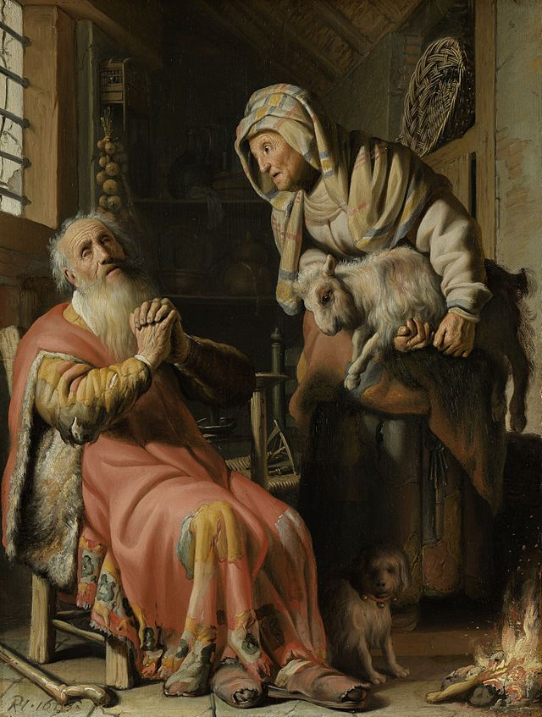
“Товит підозрює дружину в крадіжці”
Державний музей, Амстердам

Slide 5
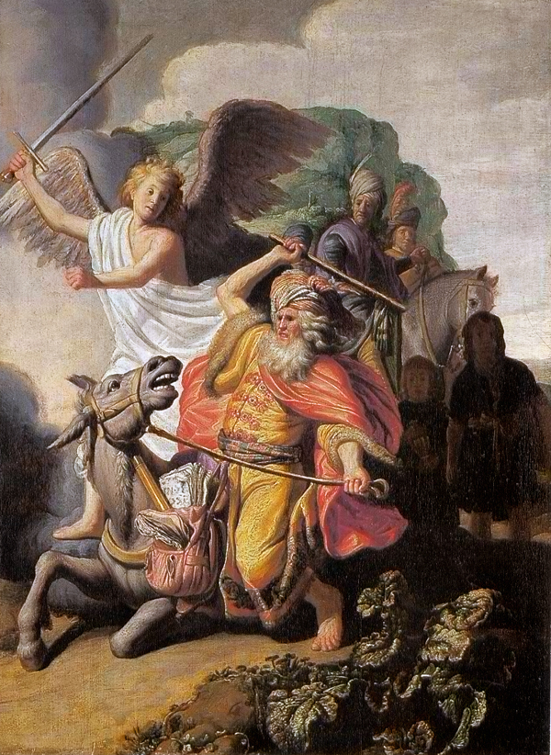
“Валаам і ослиця”
Малий палац, Париж

Slide 6
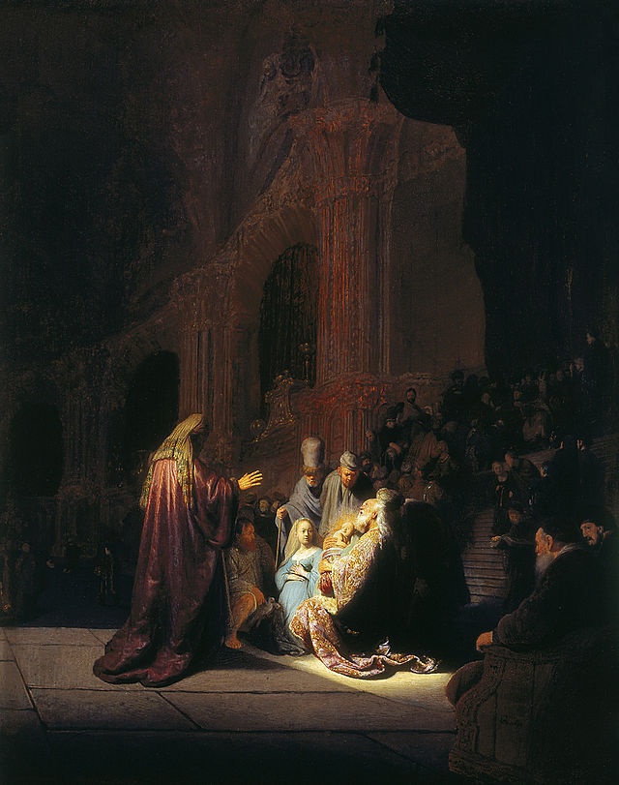
“Похвала Симеона”
Мауріцгейс, Гаага

Slide 7
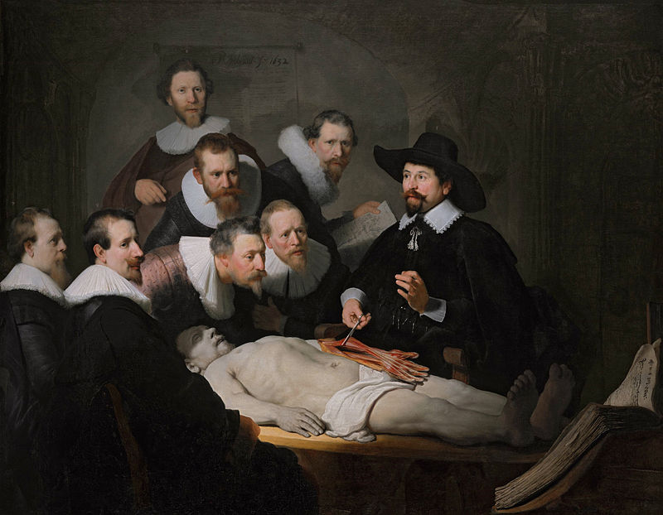
“Урок анатомії доктора Тюльпа”
Мауріцгейс, Гаага

Slide 8
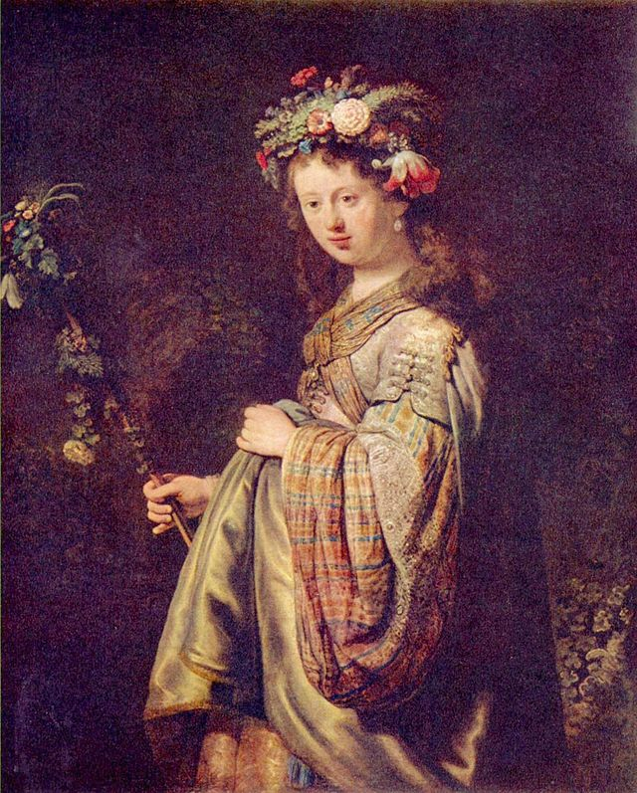
“Саскія як богиня рослин Флора”
Ермітаж, Санкт-Петербург

Slide 9
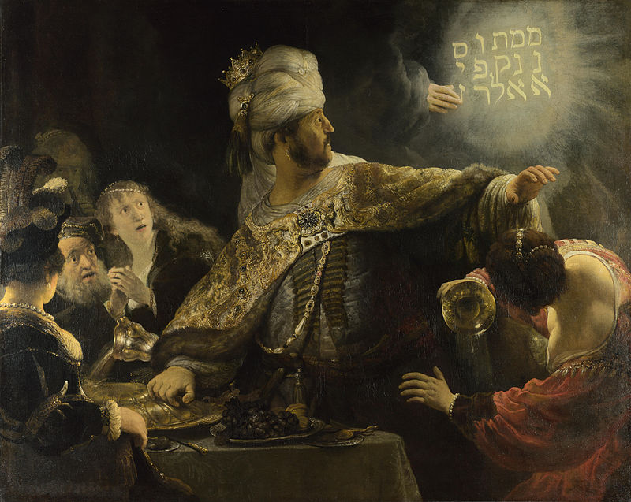
“Бенкет Валтасара”
Національна галерея, Лондон

Slide 10
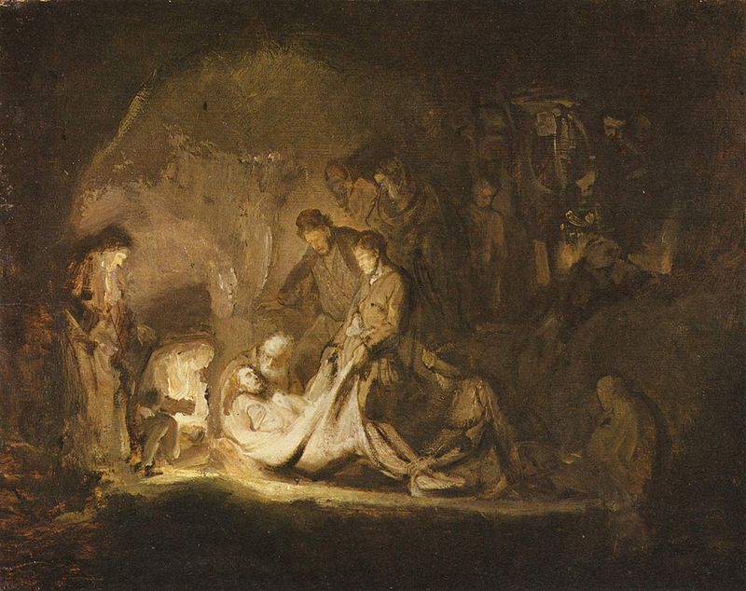
“Покладання Христа в труну”
Художня галерея Хантера, Глазго

Slide 11
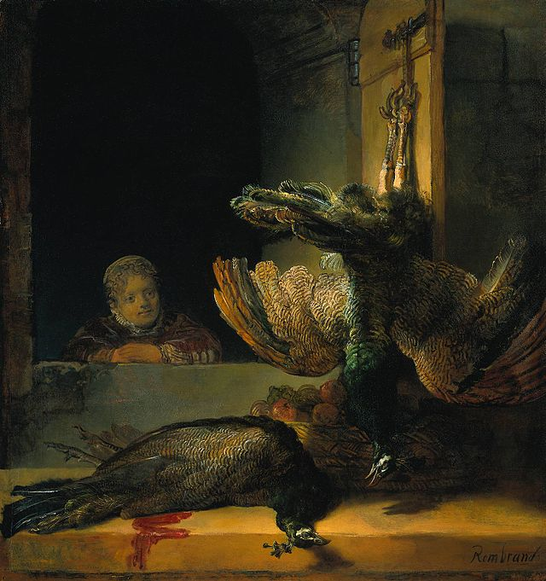
“Два павичі”
Державний музей, Амстердам

Slide 12
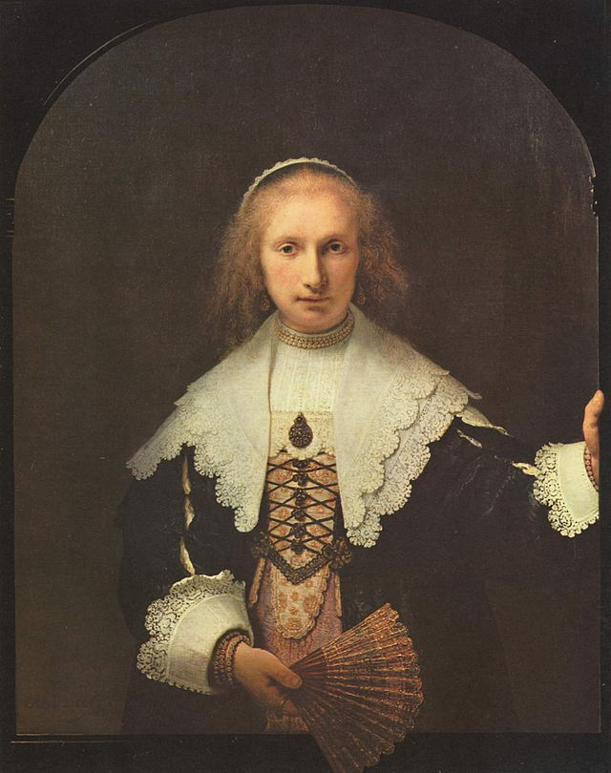
“Портрет Агати Бас”
Букінгемський палац, Лондон

Slide 13
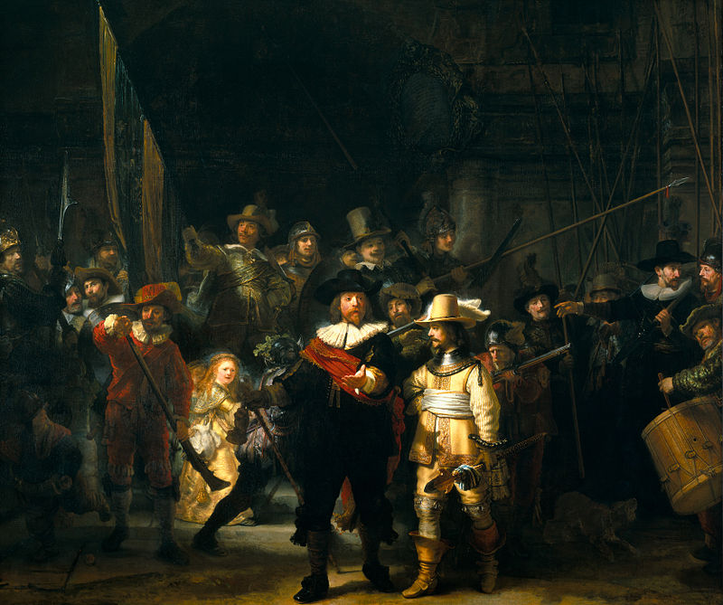
“Нічна варта”
Державний музей, Амстердам

Slide 14
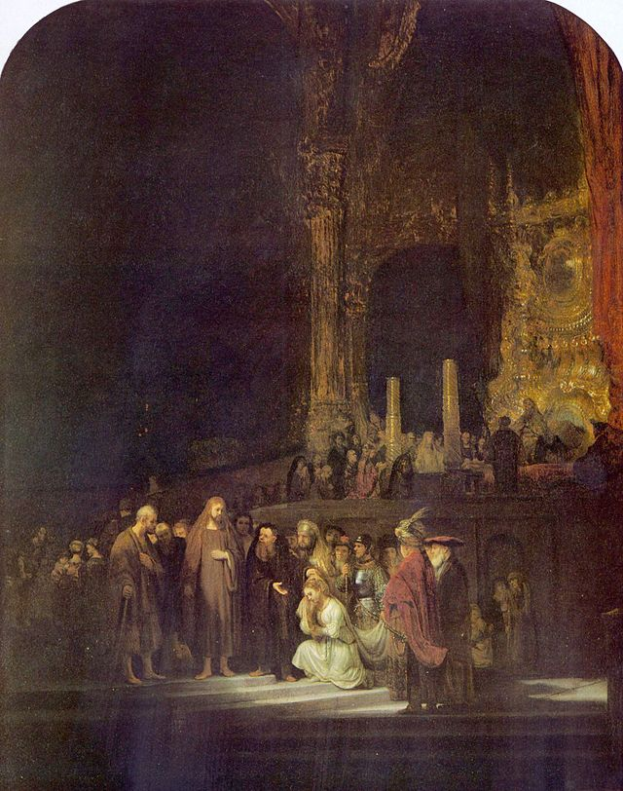
“Христос і перелюбниця”
Національна галерея, Лондон

Slide 15
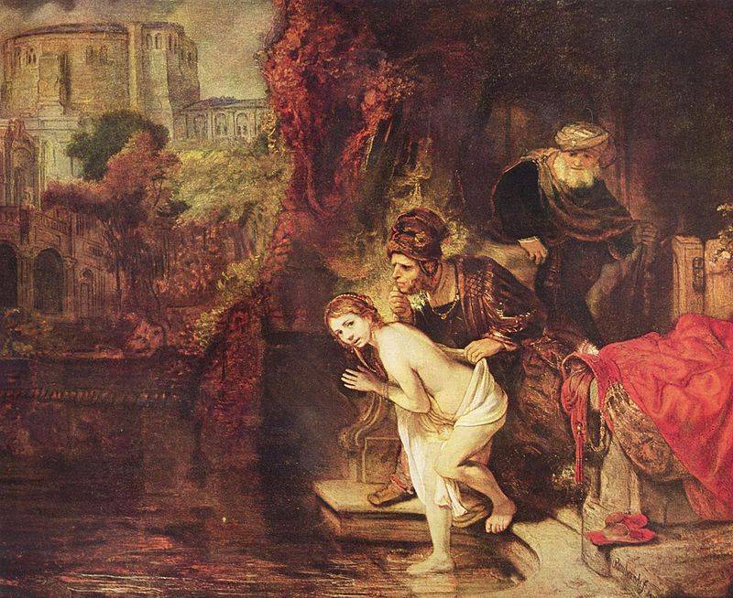
“Сусанна і старці” Берлінська картинна галерея,Берлін

Slide 16
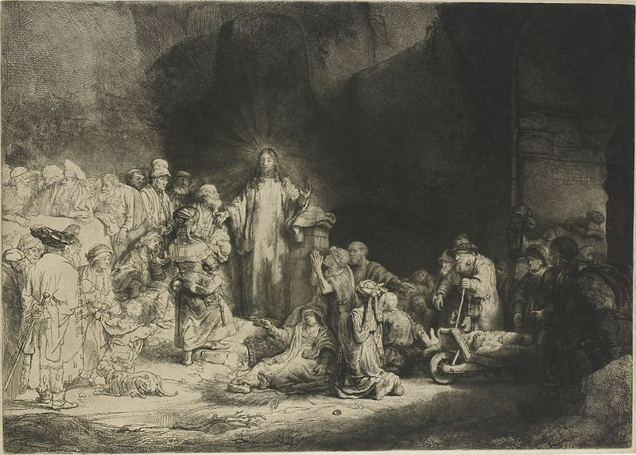
“Христос зцілює хворих” Державний музей, Амстердам

Slide 17
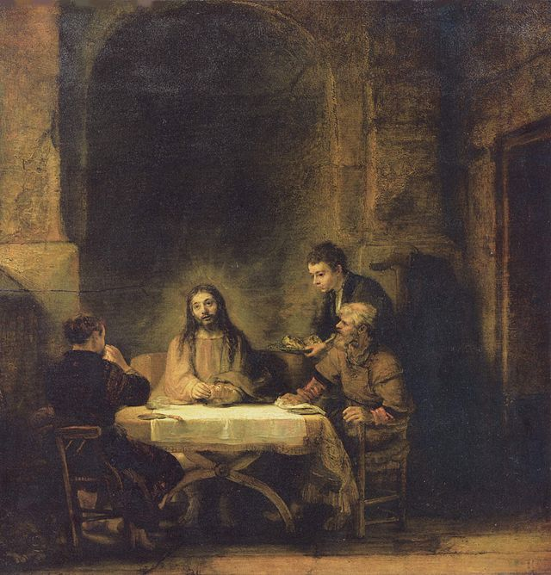
“Христос в Еммаусі”
Лувр, Париж

Slide 18
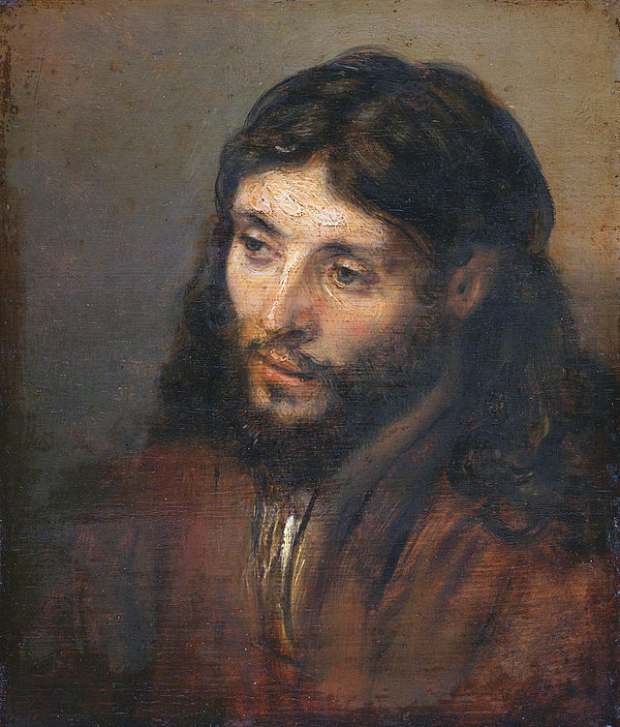
“Голова Христа”
Берлінська картинна галерея,Берлін

Slide 19
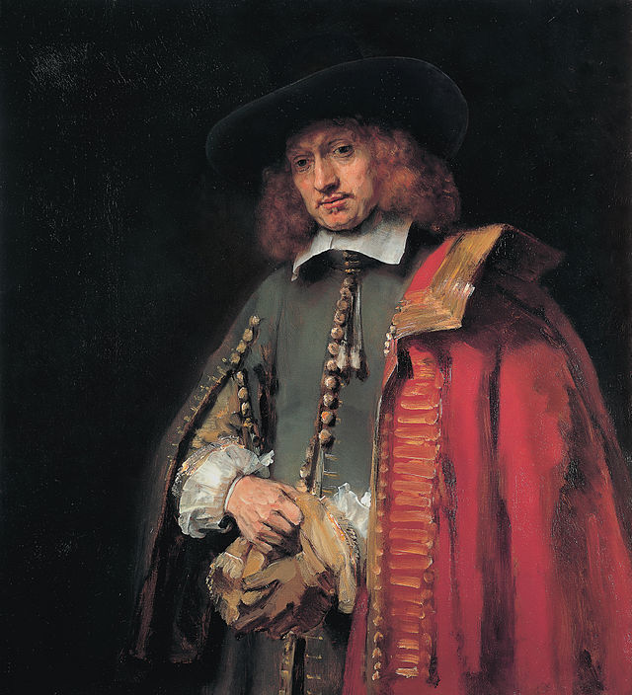
“Поретрет Яна Сікста”
Колекція Сікста, Амстердам

Slide 20
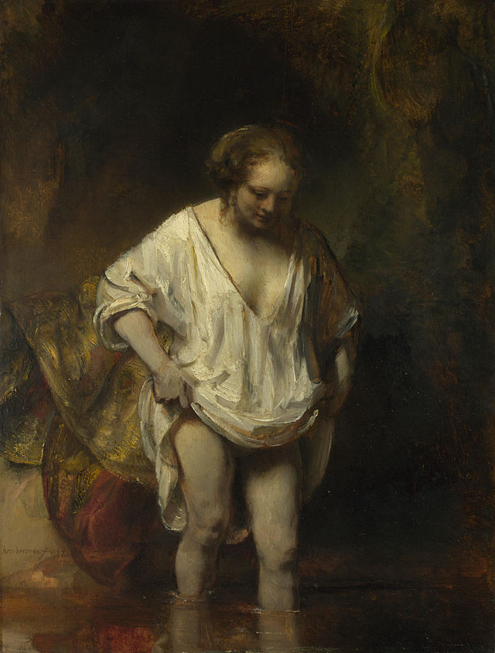
“Жінка купається”
Національна галерея, Лондон

Slide 21
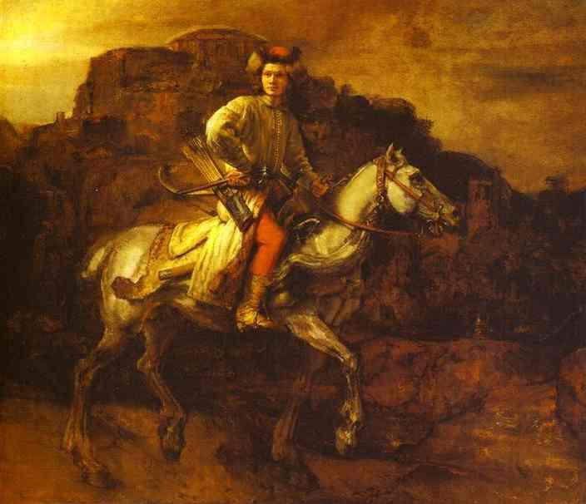
“Польський вершник”
Колекція Фріка, Нью-Йорк

Slide 22
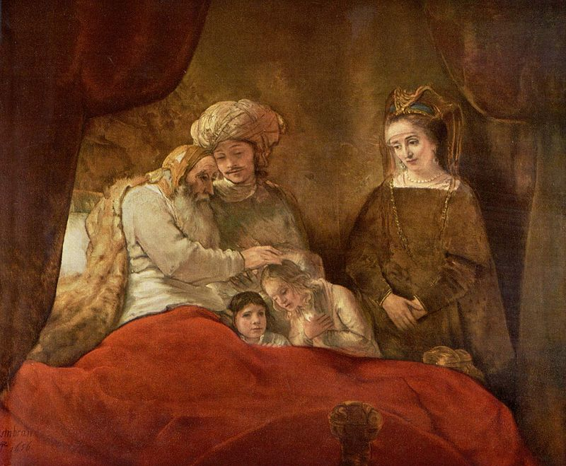
“Благословення Якова”
Кассельська картинна галерея,Кассель

Slide 23
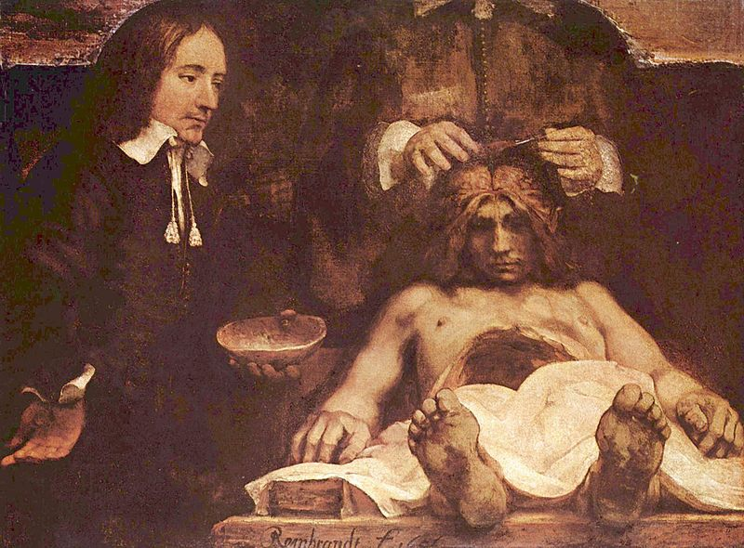
Урок анатомії доктора Деймана (фрагмент)

Slide 24
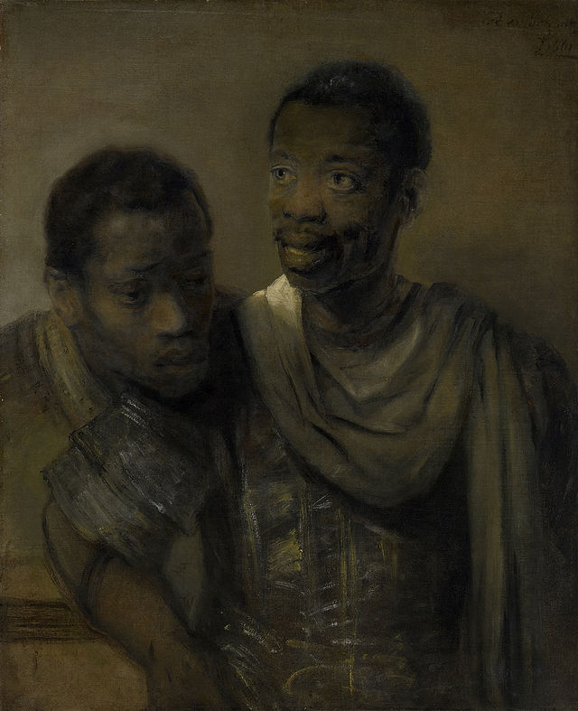
“Двоє молодих африканців”
Мауріцгейс, Гаага

Slide 25
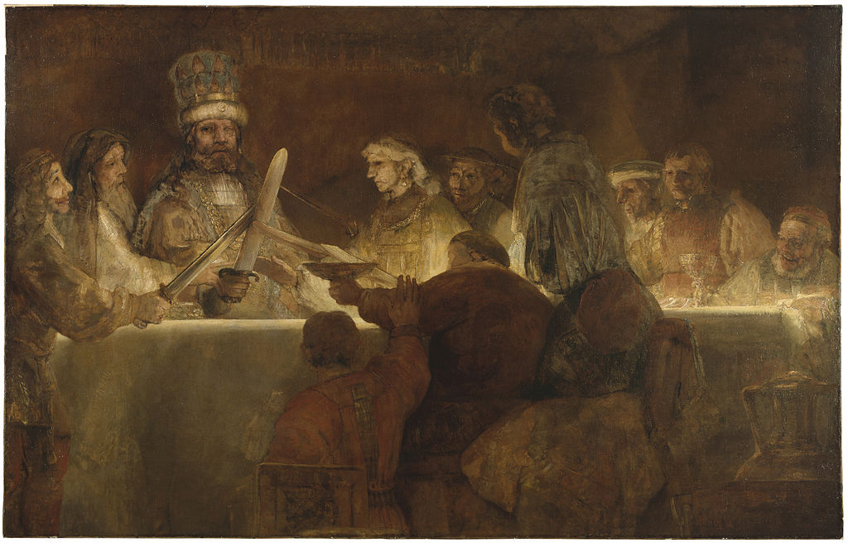
“Змова Юлія Цивіліса” Національний музей Швеції,Стокгольм

Slide 26
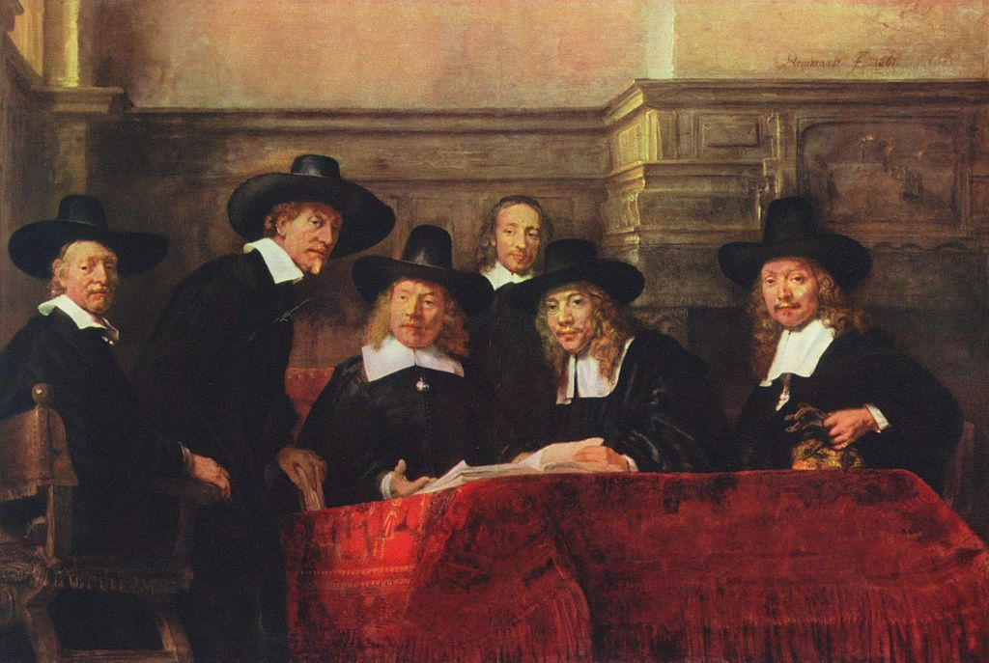
“Синдики” Державний музей, Амстердам

Slide 27
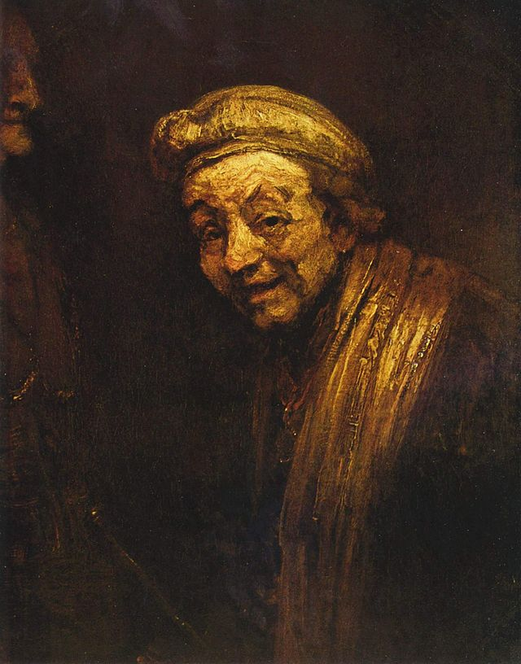
“Автопортрет в образі Зевксіса”
Музей Вальрафа-Ріхарца, Кьольн

Slide 28
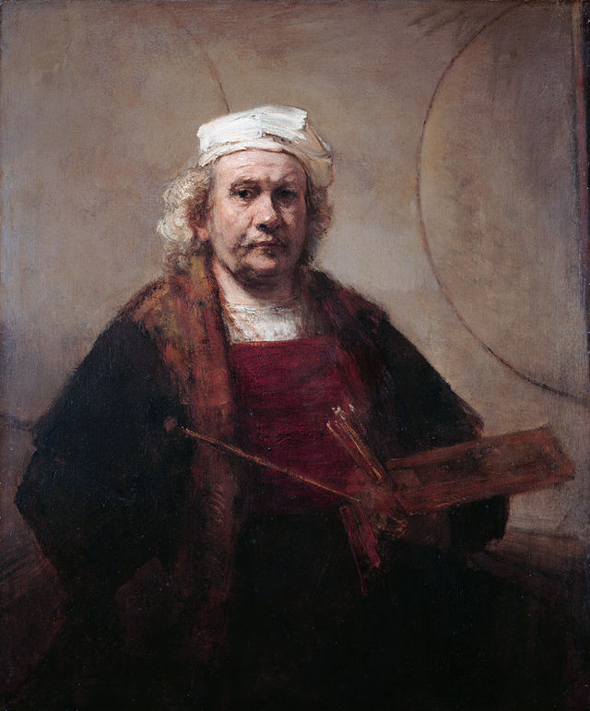
“Автопортрет”
Кенвуд-хаус, Лондон

Slide 29
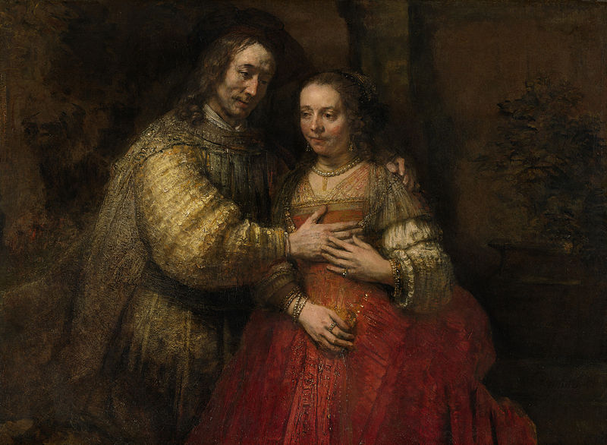
“Єврейська наречена”
Державний музей, Амстердам

